Slide 1
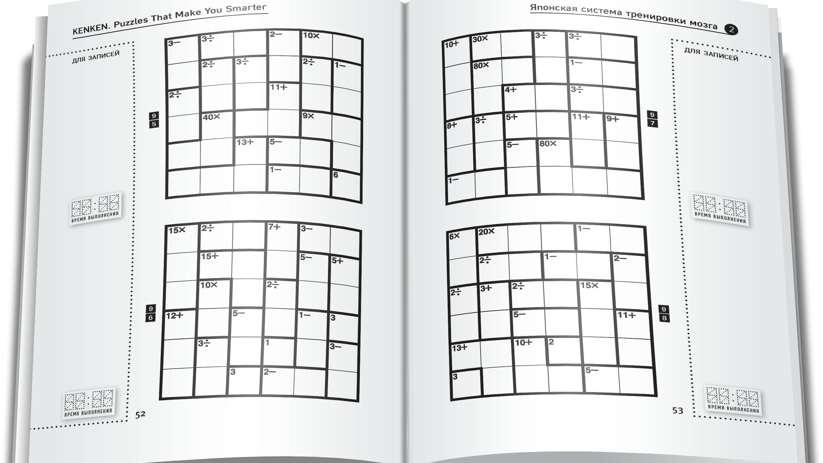
KenKen
Японська система тренування мозку

Slide 2
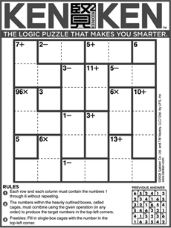
KenKen – це гра-головоломка, яка тренує пам’ять та логічне мислення.
“KenKen, або мудрість в квадраті, - таку назву носить новий вид логічних ігор з Японії.”

Slide 3
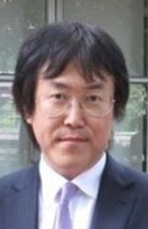
У 2004 році вчитель математики з міста Йокогама Тецуя Міямото сформулював принцип гри в KenKen. KenKen успішно поширилася на Захід: в неї грають не тільки в Кореї, Таїланді або Китаї, але і в країнах Західної Європи, Америці. Нові японські головоломки друкувалися в британському виданні The Times і американському New York Times.
За десять з гаком років головоломка перетворилася з ініціативи японського вчителя в масштабну гру, в яку грає весь світ. Тисячі викладачів використовують KenKen в навчанні, з цієї дисципліни проводяться міжнародні турніри.

Slide 4

Одним з основних застосувань KenKen є навчальна аудиторія як засіб навчання базовим арифметичним і логічним навичкам. У 2009 році KenKen LLC запустила програму KenKen Classroom (KKCR), яка дозволяла вчителям підписуватися на щотижневу розсилку, яка надає набори головоломок KenKen. Сьогодні більше 25 000 викладачів є частиною програми KKCR. На додаток до KKCR, KenKen також допомагає педагогам організовувати свої власні клуби і турніри KenKen в своїх школах. KenKen співпрацює з викладачами, щоб допомогти учням вчитися, розважаючись. KenKen співпрацює з Національною радою вчителів математики (NCTM), щоб створити мобільний додаток, щоб допомогти студентам розвинути свої математичні та логічні навички. KenKen входить до складу Scholastic Corporation.

Slide 5
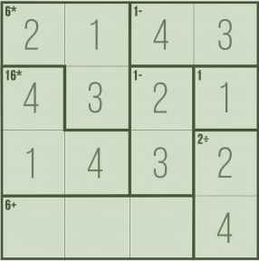
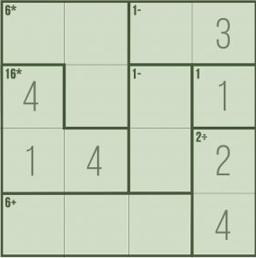
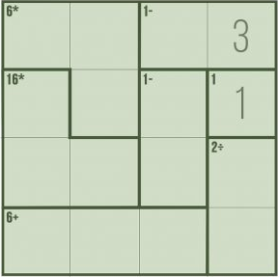
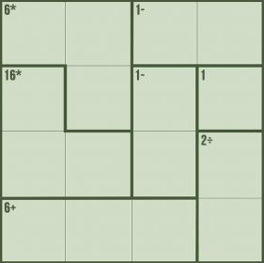
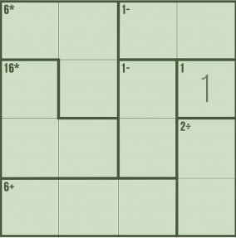
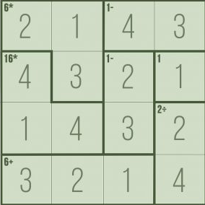
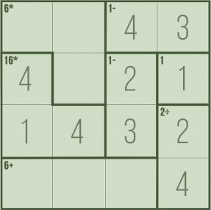
Як грати в KenKen
Головоломка KenKen є квадратом поділеним на менші квадрати та на незаповнені блоки. У лівому верхньому кутку кожного блоку знаходиться число і арифметичний знак. Потрібно заповнити сітку так, щоб в рядках і стовпцях числа не повторювалися, при цьому числа всередині блоку в результаті зазначеного арифметичного дії повинні давати відповідь, що знаходиться зліва від знаку. Кількість різних чисел дорівнює числу рядків або стовпців. Це означає, що в квадраті 4 × 4 будуть розташовані цифри від 1 до 4.
Розглянемо квадрат 4 × 4.

Slide 6
Пограти у KenKen можна знайшовши задачі у інтернеті, купивши книжку або пограти у програмі, яку я розробив :3

